Slide 1









BÁO CÁO KỸ THUẬT PHÂN TÍCH VÀ DỰ BÁO GIÁ CỔ PHIẾU
DOANH NGHIỆP FPT VÀ CMG
(HIGHLIGHT TEAM)

Slide 2


1. Mục tiêu
- Xây dựng mô hình học máy dự báo giá
đóng cửa cổ phiếu FPT và CMG.
- Triển khai hệ thống Retrieval-Augmented Generation (RAG) để khai thác thông tin từ tin tức và báo cáo tài chính.
- Thử nghiệm tinh chỉnh mô hình LLM để hỗ trợ dự báo.
CHƯƠNG I: TỔNG QUAN
2. Phương hướng tiếp cận
- Xử lý dữ liệu định lượng
- Xây dựng mô hình dự báo
- Triển khai RAG
- Tinh chỉnh LLM

Slide 3

CHƯƠNG II: XÂY DỰNG MÔ HÌNH DỰ BÁO GIÁ
Quá trình xây dựng mô hình dự báo giá cổ phiếu bằng phương pháp học sâu
- Xử lý và chuẩn bị dữ liệu chuỗi thời gian
- Thiết kế kiến trúc mô hình LSTM
- Huấn luyện mô hình
- Đánh giá hiệu suất dự báo
- Thực hiện dự báo trong ngắn hạn

Slide 4


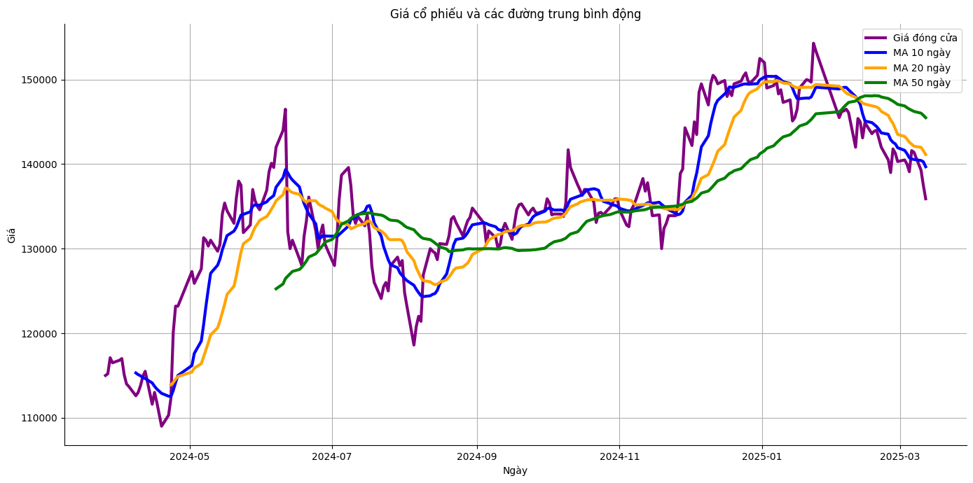
1. Khai thác dữ liệu
Thêm đặc trưng mới

Slide 5
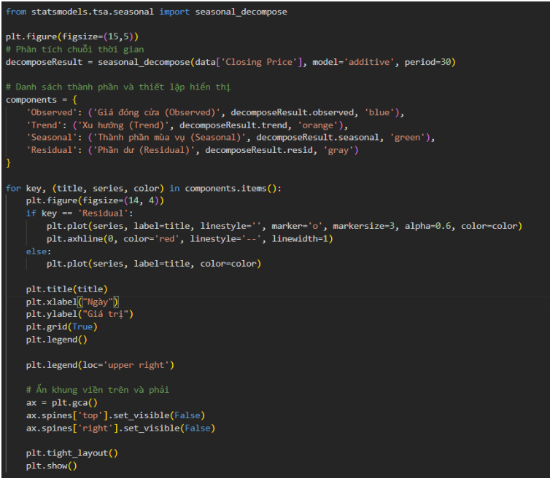
Khai thác dữ liệu theo chuỗi thời gian
Trong quá trình xử lý chuỗi thời gian giá cổ phiếu FPT, nhóm sử dụng hàm seasonal_decompose để tách chuỗi thành ba thành phần chính:
Xu hướng (trend) – thể hiện biến động dài hạn
Mùa vụ (seasonal) – các dao động lặp lại có chu kỳ
Nhiễu (residual) – phần biến động không giải thích được bởi hai yếu tố trên

Slide 6
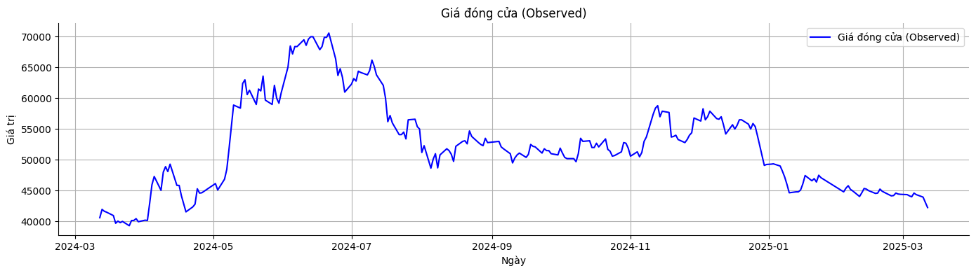
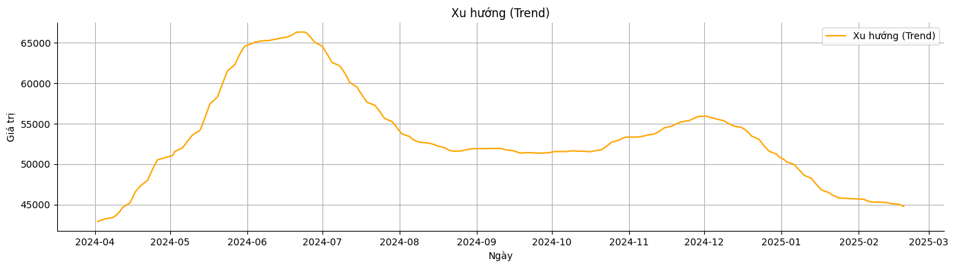
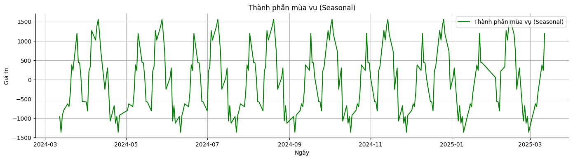
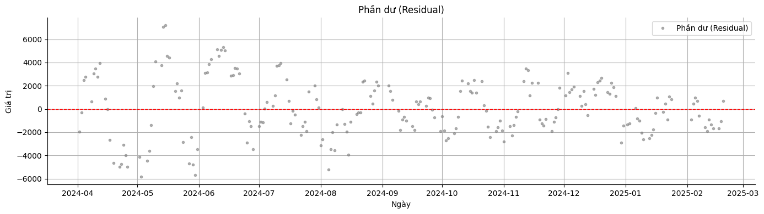
Phân tích kỹ thuật về giá đóng cửa cố phiếu

Slide 7
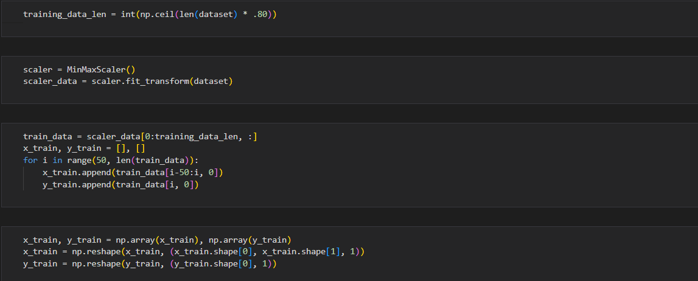
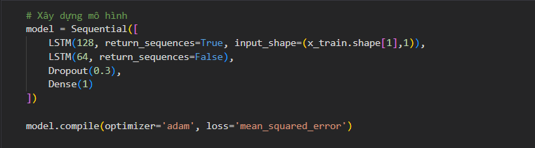
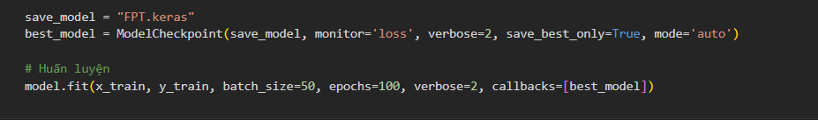
2. Huấn luyện mô hình
Chuẩn bị huấn luyện
Xây dựng mô hình
Huấn luyện mô hình

Slide 8





Phân tích
kiến trúc mô hình
Gọn nhẹ, phù hợp với mô hình
Lớp (Loại lớp) | Kích thước đầu ra | Số lượng tham số
LSTM | (None, 50, 128) | 66560
LSTM_1 | (None, 64) | 49408
Dropout | (None, 64) | 0
Dense | (None, 1) | 65
Tổng cộng |  | 116033
Kết hợp tốt giữa trích xuất đặc trưng (LSTM) và chống quá khớp (Dropout).
Dự đoán tốt trên tập huấn luyện, cho thấy mô hình học được xu hướng dữ liệu.

Slide 9


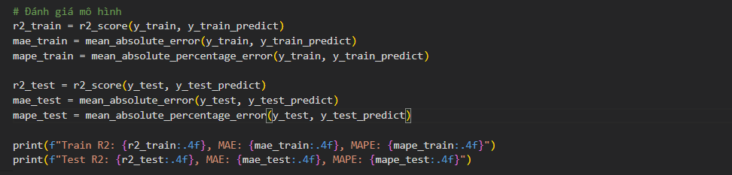
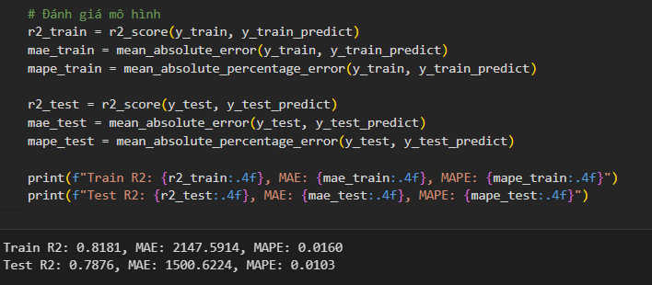
3. Đánh giá mô hình
Tiêu chí đánh giá và nhận xét
R² (R-squared):
→ Đo lường mức độ mô hình giải thích được phương sai dữ liệu.
→ Càng gần 1, mô hình càng chính xác.
MAE (Mean Absolute Error):
→ Trung bình chênh lệch tuyệt đối giữa giá dự đoán và giá thực tế.
→ Giá trị thấp cho thấy dự đoán gần đúng.
MAPE (Mean Absolute Percentage Error):
→ Tỷ lệ sai số tuyệt đối trung bình (%).
→ Phù hợp để so sánh sai số giữa các mô hình.
Kết quả
Tập huấn luyện (Train):
R² = 0.8181 → Mô hình giải thích 81.8% phương sai dữ liệu.
MAE = 2,147.59, MAPE = 1.60% → Sai số thấp, dự đoán chính xác.
Tập kiểm tra (Test):
R² = 0.7876 → Tổng quát tốt, không overfitting.
MAE = 1,500.62, MAPE = 1.03% → Sai số thấp hơn cả tập train, do test set dễ dự đoán hơn.

Slide 10
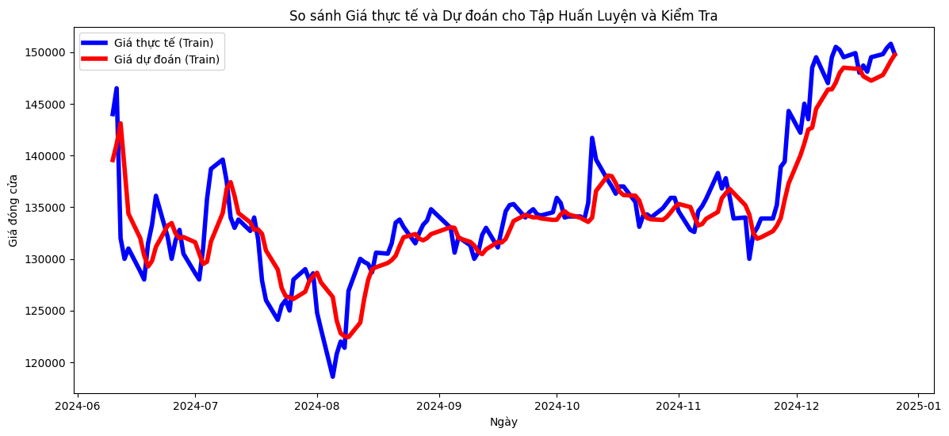
Kết quả từ biểu đồ cho thấy đường dự đoán có xu hướng bám sát theo diễn biến của đường thực tế. Điều này cho thấy mô hình có khả năng học được các xu hướng biến động trong dữ liệu quá khứ một cách hiệu quả.

Slide 11
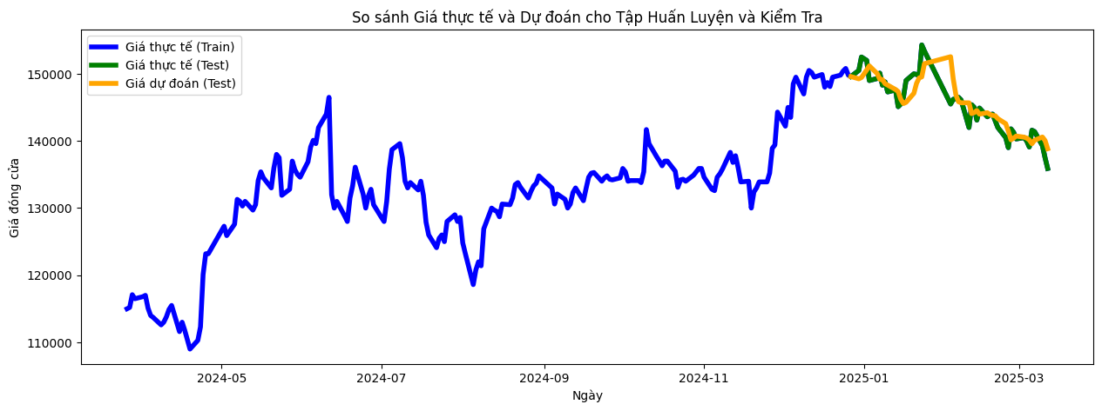
Kiểm tra tổng quan hóa
Nhận xét: giá dự đoán (màu cam) bám khá sát theo xu hướng của dữ liệu thực tế (màu xanh lá), đặc biệt ở các giai đoạn có xu hướng rõ rệt.
Điều này chứng minh mô hình có khả năng nhận diện tốt xu hướng của dữ liệu, tuy nhiên vẫn có độ lệch tại một số thời điểm, điều này là tất yếu do biến động thị trường tài chính thường có nhiều nhiễu và bất định.

Slide 12
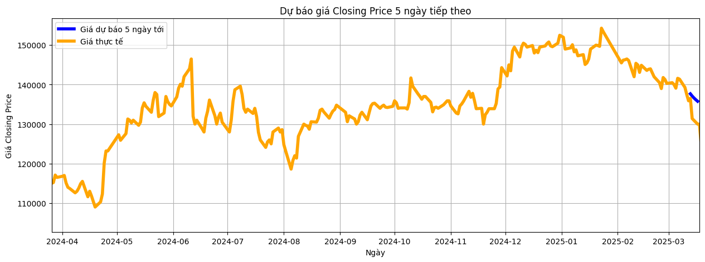
4. Kiểm tra phần dự báo của mô hình
Cập nhật dữ liệu mới từ Yahoo Finance

Slide 13


Bước 1: Chuẩn hóa dữ liệu đầu vào
5. DỰ BÁO
Bước 2: Dự báo lặp
Bước 3: Khôi phục giá trị thực
Bước 4: Trực quan hóa kết quả (Vẽ biểu đồ so sánh)

Slide 14
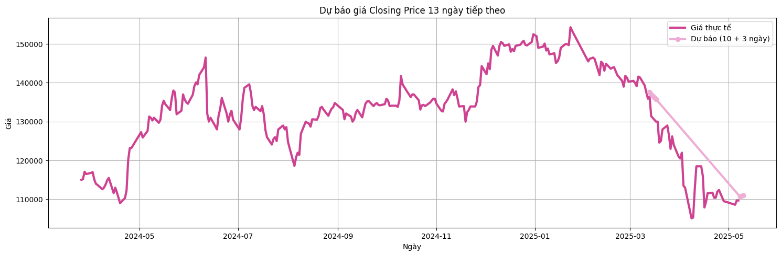
6. Dự báo 3 ngày tiếp theo
1. Nguồn dữ liệu:
10 ngày đầu: Dự báo từ mô hình LSTM trước khi cập nhật dữ liệu.
3 ngày cuối: Dự báo từ mô hình LSTM sau khi tái huấn luyện với dữ liệu mới từ Yahoo Finance.
2. Trực quan hóa:
Giá thực tế: Biểu diễn bằng đường liền nét.
Giá dự báo: Biểu diễn bằng đường chấm tròn nổi bật.
Ngày | Giá đóng cửa dự báo (VNĐ)
May 8, 2025 | 110683.67
May 9, 2025 | 110845.5
May 10, 2025 | 111027.09
3. Nhận xét:
Mô hình duy trì được xu hướng ổn định.
Dự báo tăng nhẹ sau khi cập nhật dữ liệu.
Cho thấy tiềm năng ứng dụng thực tế nếu mô hình được tái huấn luyện định kỳ.

Slide 15

CHƯƠNG III: TRIỂN KHAI RAG
Triển khai hệ thống hỏi đáp tài chính dựa trên mô hình RAG
Xây dựng giao diện Web bằng Streamlit
Tạo chị mục văn bản bằng FAISS
Tích hợp mô hình ngôn ngữ lớn để truy xuất và sinh câu trả lời liên quan đến cổ phiếu FPT và CMG

Slide 16
1. Xây dựng giao diện Web với Streamlit
CÁC BƯỚC XÂY DỰNG:
1.Thiết lập cấu hình giao diện thông qua st.set_page_config
Cấu trúc ứng dụng (streamlit_app.py)
2.Tùy chỉnh sidebar bằng HTML/CSS trong st.markdown
3.Định tuyến động bằng st.query_params, quản lý trạng thái với st.session_state
1. chatbot_page(): Giao diện hỏi đáp AI.
Module chức năng
2.sales_dashboard_page(): Trực quan hóa dữ liệu kinh doanh.
UI/UX
Tông màu gradient, hiệu ứng hover, bố cục linh hoạt
cho đa thiết bị.

Slide 17
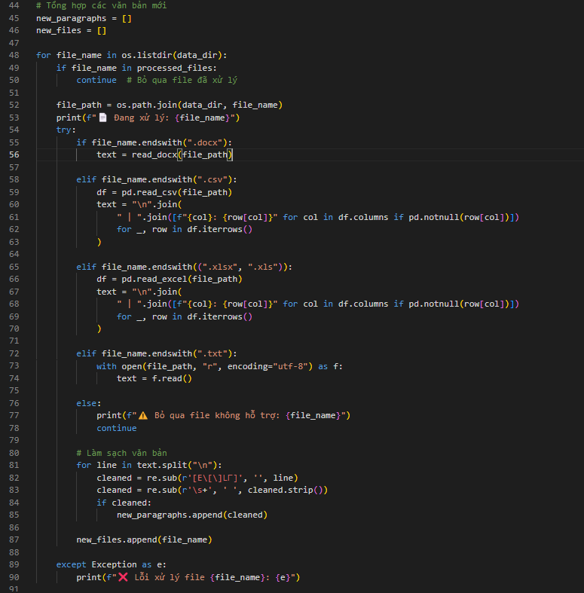
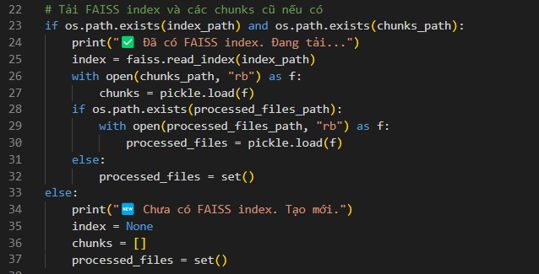
2. Hệ thống Chatbot
KỸ THUẬT RAG
Nhúng văn bản (Embeddings)
2.Tìm kiếm ngữ nghĩa với FAISS
3. Xử lý dữ liệu, lưu trữ và cập nhật

Slide 18

3. Giao diện Chatbot
Đường dẫn:
https://highlight-team.streamlit.app/
Giao diện

Slide 19
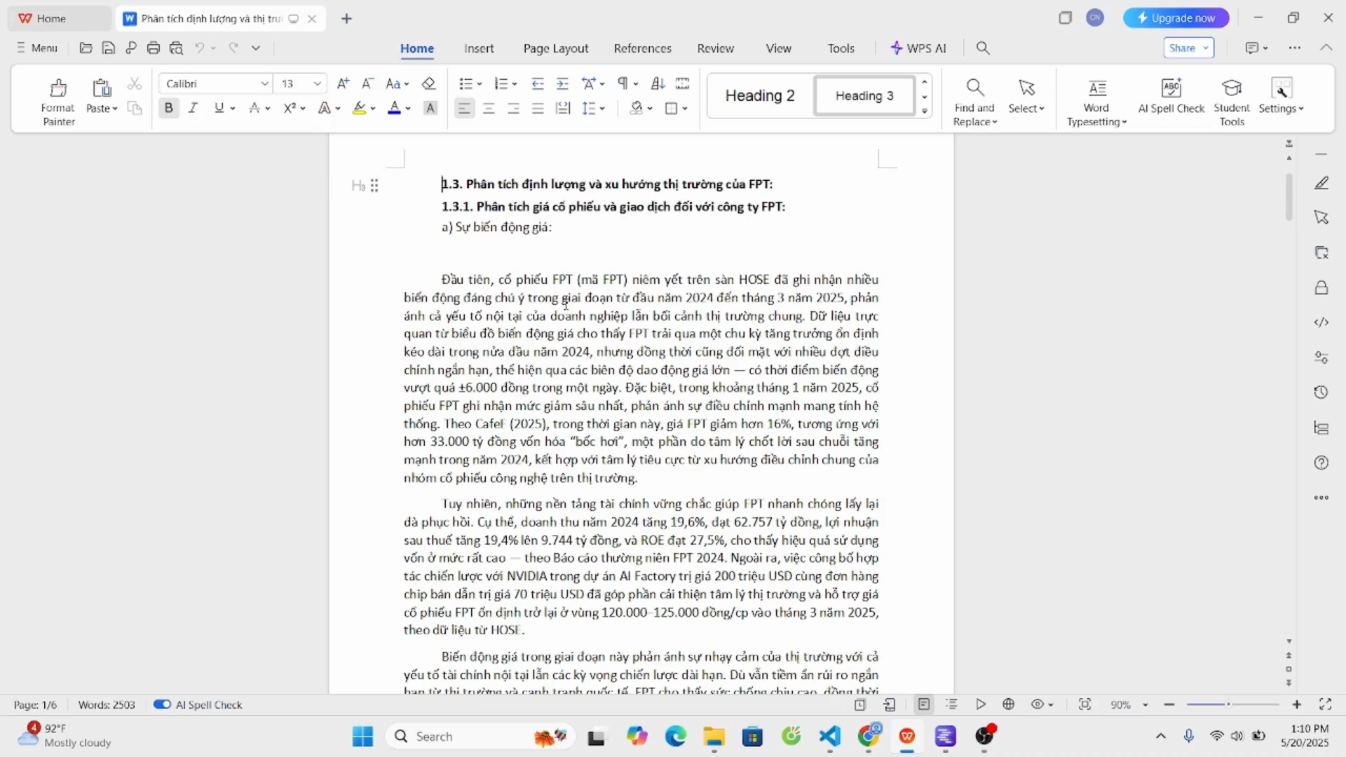
Sử dụng Chatbot

Slide 20

CHƯƠNG IV:
TINH CHỈNH MÔ HÌNH LLM NHẰM DỰ BÁO GIÁ ĐÓNG CỬA
Ứng dụng LLM kết hợp dữ liệu giá và tin tức để dự báo giá cổ phiếu FPT và CMG.
Cài đặt thư viện và xử lý dữ liệu đầu vào
Phân tích cảm xúc
Chuẩn bị dữ liệu và xây dựng mô hình để huấn luyện
Thử nghiệm thực tế với các kịch bản tin tức

Slide 21




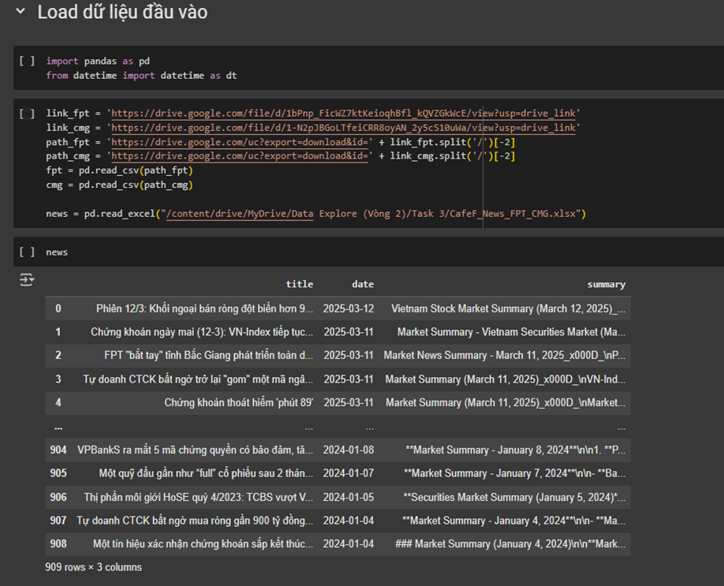
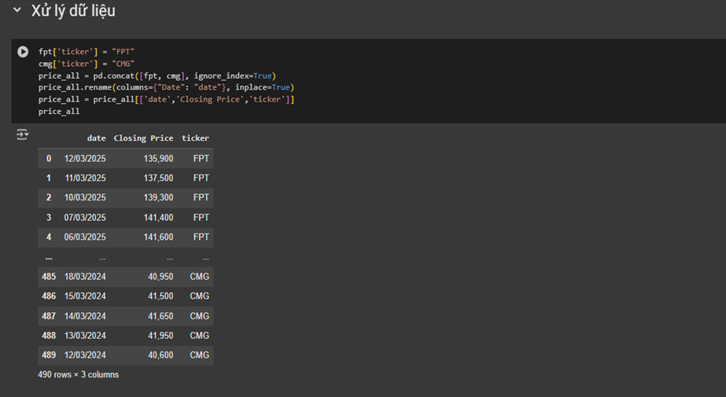
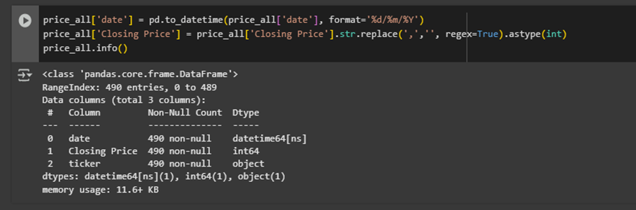
1. CÀI ĐẶT THƯ VIỆN & LOAD VÀ XỬ LÝ DỮ LIỆU
Load và xử lý dữ liệu
Gán nhãn ticker để phân biệt FPT/CMG
2. Chuyển cột date sang định dạng datetime
3. Chuẩn hóa Closing Price
4. Hợp nhất dữ liệu

Slide 22
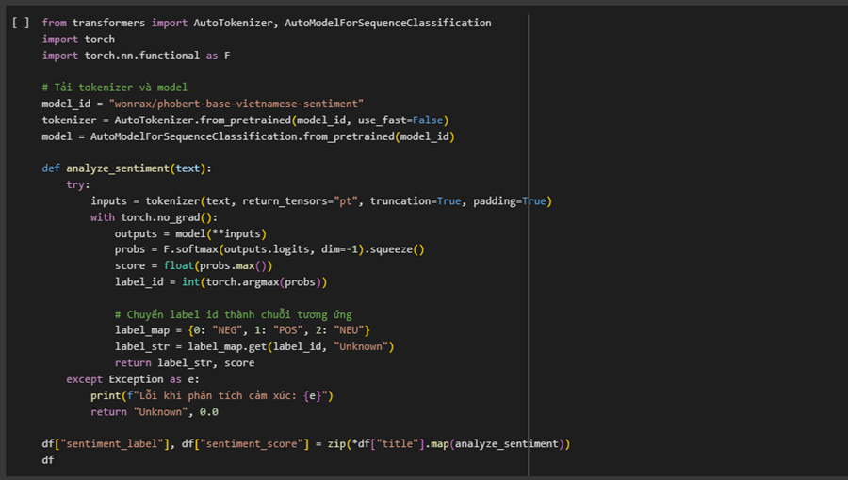
2. Phân tích cảm xúc
Tải tokenizer, mã hóa tiêu đề thành tensor.
2.Dự đoán với softmax, rút nhãn cảm xúc và điểm tin cậy.
3. Tích hợp nhãn (sentiment_label) và điểm (sentiment_score) vào DataFrame.
Kết quả: Phân loại tiêu đề tin tức thành:
Mã nhãn (sentiment label) | Nghĩa tiếng Việt
POS | Tích cực
NEG | Tiêu cực
NEU | Trung lập
Unknown | Không có thông tin

Slide 23
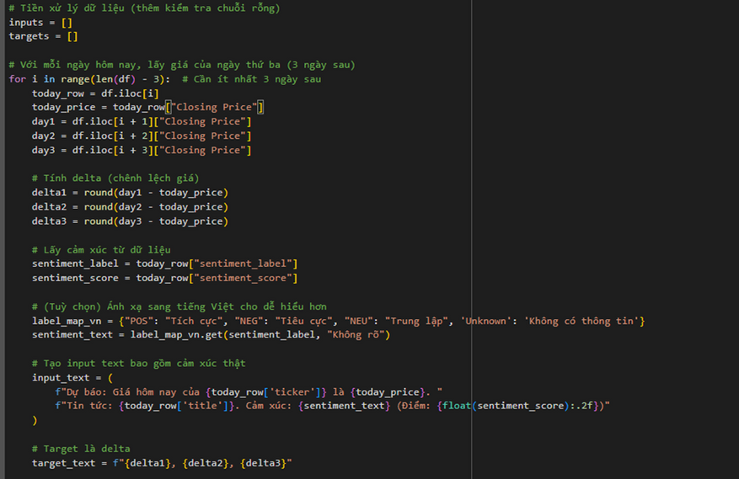
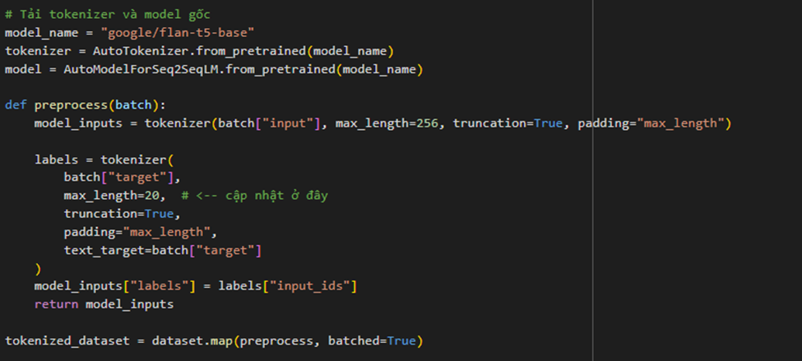
3. Chuẩn bị dữ liệu và xây dựng mô hình để huấn luyện
Input: Giá hiện tại, tin tức, nhãn cảm xúc, điểm cảm xúc.
Target: Delta giá (chênh lệch) trong 3 ngày tiếp theo
Token hóa và chuẩn bị đầu vào cho mô hình

Slide 24
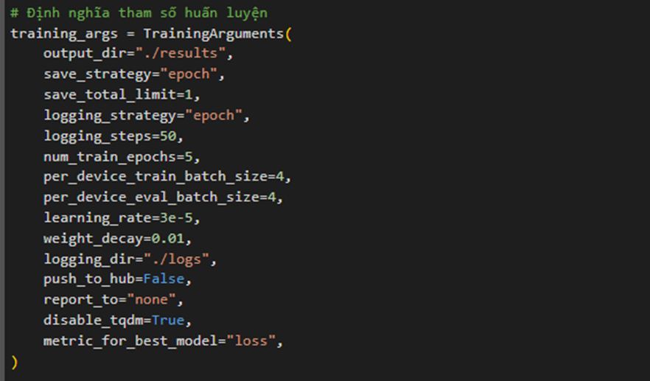
Định nghĩa tham số huấn luyện
Kết quả huấn luyện và hiệu suất mô hình
Epoch | Loss | Grad Norm | Learning Rate
1 | 7.5426 | 16.7915 | 0.00002405
2 | 1.4472 | 5.2272 | 0.00001805
3 | 0.8653 | 3.945 | 0.00001205
4 | 0.794 | 3.8242 | 0.000006054
5 | 0.7685 | 3.0488 | 0.00000005455
Chỉ số | Chỉ số
Thời gian huấn luyện | 6546.83 giây (~1 giờ 49 phút)
Mẫu/giây | 0.335 mẫu/giây
Bước huấn luyện/giây | 0.084 bước/giây
Loss trung bình toàn bộ | 2.2835
Số epoch | 5

Slide 25
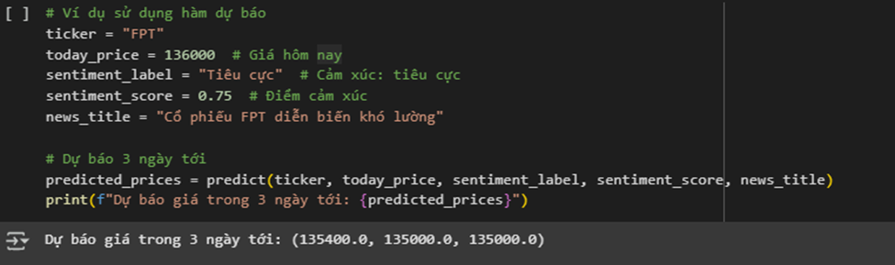
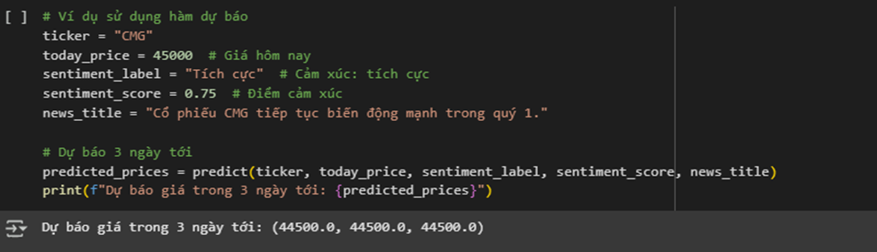
4. Thử nghiệm thực tế với các kịch bản tin tức
Kịch bản 1: FPT - Tin tức khó lường, cảm xúc tiêu cực
Ngày | Dự báo giá
1 | 135400
2 | 135000
3 | 135000
Kịch bản 2: CMG - Tin tích cực, cảm xúc tích cực
Ngày | Dự báo giá
1 | 44500
2 | 44500
3 | 44500

Slide 26
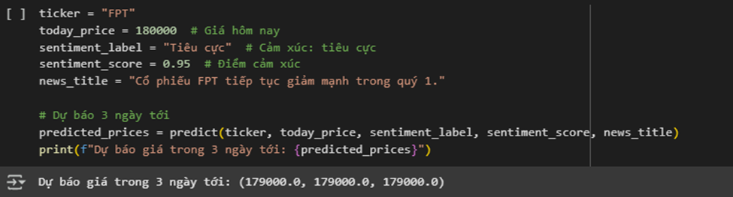
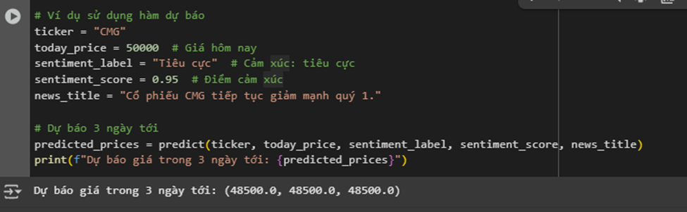
Kịch bản 3: FPT - Giá cao (180,000), cảm xúc tiêu cực mạnh
Ngày | Dự báo giá
1 | 179000
2 | 179000
3 | 179000
Kịch bản 4: CMG - Tin giảm giá, cảm xúc tiêu cực
Ngày | Dự báo giá
1 | 48500
2 | 48500
3 | 48500

Slide 27

KẾT LUẬN
Giá trị thực tiễn cao
Hệ thống website Highlight-Team giúp người dùng phân tích dữ liệu tài chính không cần lập trình, hỗ trợ đưa ra quyết định đầu tư dựa trên dữ liệu và cảm xúc tin tức, tự động dự báo biến động ngắn hạn. Đồng thời, việc tích hợp dữ liệu văn bản như tin tức, họp cổ đông, báo cáo tài chính thông qua RAG giúp người dùng có thể truy vấn thông tin một cách linh hoạt và tự nhiên giúp tiết kiệm thời gian, giảm sai sót và mở ra hướng tiếp cận dữ liệu tài chính hiện đại, minh bạch hơn.
Tiềm năng mở rộng trong tương lai
Tích hợp dữ liệu thời gian thực, dữ liệu vĩ mô & quốc tế.
Áp dụng reinforcement learning, AI Explainability.
Phát triển dashboard nâng cao, hệ thống cảnh báo, và triển khai trên nền tảng cloud.
Mở rộng ra nhiều thị trường và lĩnh vực tài chính khác.

Slide 28
THANK YOU FOR WATCHING!

